Slide 1
O que são as mudanças climáticas?
Os cientistas da NASA explicam!

Slide 2
Você sabe a diferença entre clima e tempo?
A principal diferença é a quantidade de tempo (dias, meses, anos) estudada. O tempo meteorológico é só daquele momento (quente, frio, chovendo, nevando por alguns dias). Já o clima é mais do que isso: ele descreve as condições climáticas típicas de uma região de acordo com como elas se comportam em um período longo (30 anos ou mais).
TEMPO

Slide 3
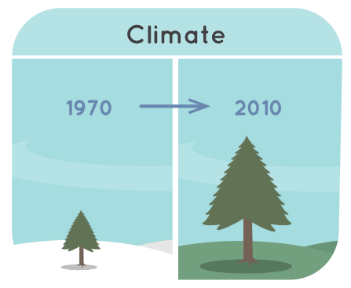
O que são as mudanças climáticas?
CLIMA
As mudanças climáticas descrevem as mudanças no clima típico de um lugar (por exemplo: temperaturas altas/ baixas, quantidade de chuva ou de neve) ao longo de vários anos. Os cientistas já observaram que, de forma geral, a Terra está ficando mais quente. Tanto que todos os anos mais quentes de que temos notícia aconteceram nas últimas duas décadas! Esse aumento na temperatura da Terra é chamado de aquecimento global.

Slide 4
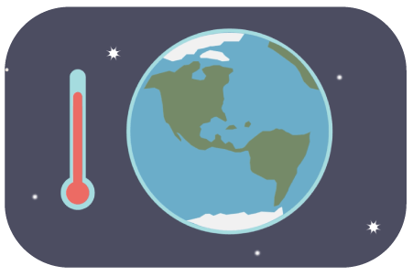
Como a gente sabe que o clima está ficando mais quente?
Ótima pergunta! Os cientistas estão observando a Terra há muito tempo, usando satélites e vários outros instrumentos para coletar um monte de informações sobre a superfície, a atmosfera, o oceano e o gelo que tem aqui no planeta. Tudo isso nos diz que o clima está esquentando.

Slide 5
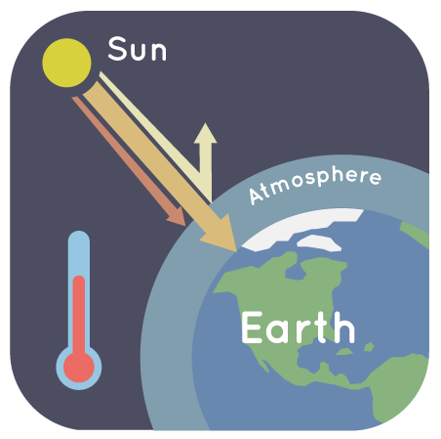
Por que a Terra está aquecendo?
A atmosfera da Terra tem vários gases e alguns deles capturam o calor do Sol, como acontece em uma estufa de vidro onde crescem as plantinhas. Esses são os "gases de efeito estufa" e são eles que mantém a Terra quente o suficiente para ter vida – o espaço lá fora é super frio! Mas atividades humanas como desmatamento e queima de combustíveis fósseis (exemplos: gasolina e carvão) criam MAIS gases de efeito estufa. Isso faz com que a atmosfera capture MAIS calor do Sol e esquente MAIS a Terra.
SOL
ATMOSFERA
TERRA

Slide 6
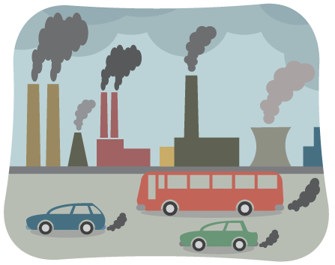
O que o carbono tem a ver com isso?
O carbono está em todas as coisas vivas na Terra. Conforme as plantas e os animais morrem, eles são enterrados no solo. Depois de muitos anos, esses restos subterrâneos podem se transformar em combustíveis fósseis, como carvão e petróleo. Quando queimamos esses combustíveis, o carbono que estava no solo vai para o ar como um gás chamado dióxido de carbono, ou CO2. Plantas e árvores podem absorver uma parte desse dióxido de carbono extra, mas muito permanece por aí na atmosfera e aquece o planeta.

Slide 7
O clima na Terra já mudou antes?
Sim, mas desta vez é diferente. Ao longo de milhões de anos, o clima da Terra aqueceu e esfriou muitas vezes (o mamute, por exemplo, viveu quando o clima estava muito frio). No passado, a Terra costumava aquecer quando o Sol estava muito ativo. Hoje em dia, podemos medir direitinho a atividade do Sol e sabemos que a Terra está esquentando agora, mesmo quando o Sol está menos ativo. O planeta está se aquecendo muito mais rápido do que antes na nossa história.

Slide 8
Eu não tô sentindo diferença. Por que as mudança climáticas são importantes então?
A Terra já está cerca de 1º C mais quente do que estava em 1880. E pode não parecer muito pra gente, mas essa mudança pode ter grandes impactos na saúde das plantas e animais da Terra – incluindo nós, os humanos. Tudo é muito interligado!

Slide 9
O que as mudanças climáticas fazem com o oceano?
À medida que a Terra se aquece, a NASA observou que o nível do mar está aumentando. Isso se deve em parte ao derretimento do gelo. As geleiras e mantos de gelo são grandes massas de gelo que ficam na Terra. À medida que nosso planeta se aquece, esse gelo derrete e flui para os oceanos. Mais água nos oceanos aumenta o nível do mar. Além disso, a água se expande à medida que fica mais quente. Portanto, a água quente ocupa mais espaço em nossos oceanos - aumentando ainda mais o nível do mar.

Slide 10
O que as mudanças climáticas fazem com o oceano?
Além disso, as propriedades da água do oceano também estão mudando. Uma dessas mudanças é chamada de acidificação do oceano: os cientistas observaram que o oceano está se tornando mais ácido à medida que a água absorve o dióxido de carbono da atmosfera. Isso pode ser ruim para muitas plantas e animais do mar.

Slide 11
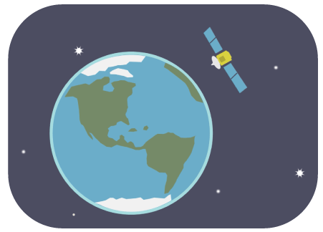
Como os cientistas estão estudando as mudanças climáticas?
Os cientistas estudam o clima da Terra usando várias ferramentas no solo, no ar e no espaço. Por exemplo: os satélites da NASA orbitam a Terra o tempo todo e medem o dióxido de carbono na atmosfera. Também monitoram o derretimento do gelo e medem a elevação do mar e muitas outras coisas. Tal informação ajuda os cientistas a aprender mais sobre as mudanças climáticas da Terra todos os dias.

Slide 12
O que eu posso fazer?
As mudanças climáticas parecem uma coisa muito grande, e são mesmo. Mas podemos aprender sobre elas e trabalhar juntos para resolver essa situação!
Aprenda mais sobre nosso planeta e as mudanças climáticas
Converse com seus amigos e família
Ajude a proteger a nossa natureza

